Slide 1
Typografie a sazba
Prezentace je vytvořena v rámci projektu ZIP, reg. č. CZ.02.3.68/0.0/0.0/19_068/0016170

Slide 2
Vlastnosti papíru
Gramáž (plošná hmotnost) – g/m²
Tloušťka
Stupeň zaklížení – ovlivňuje rozpíjivost (psaní vs. tisk)
Bělost (barva)
Průsvitnost a neprůsvitnost
Čím kvalitnější papír, tím menší písmo k čitelnosti lze využít

Slide 3
Tloušťka papíru – srovnání
Typ papíru | Gramáž [g/m²] | Tloušťka [mm]
Cigaretový | 25 | 0,047
Novinový | 48 | 0,09
Kancelářský | běžně 80 | 0,1
Kancelářský (pro duplex) | 90–120 | 0,14
Křídový lesklý | 100 | 0,07
Pohlednicový | 250 | 0,315

Slide 4
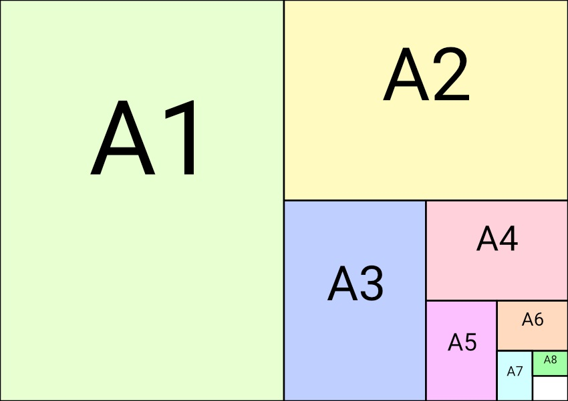
Formáty papíru
An (A0, A1...), Bn (B0, B1...)
Velikost 841 na 1189 mm (1 m2), resp. 1000 na 1414 mm
Obr. 1: Formáty papíru řady A podle ISO 216

Slide 5
Volba písma a řádků
Pro snazší čtení
Menší pohyb okem ze strany na stranu
Zamezení „netrefení se“ na řádek
Ideální počet znaků cca 60–70 na řádek
Van de Graafovo pravidlo – vychází z poměru výšky a šířky stránky
1 : r : 2 : 2r
vnitřní : horní : vnější : dolní

Slide 6
Word vs. LaTex
Word
LaTex
Dostupný (případně jeho alternativy)
Grafický a intuitivní
Nevhodné na delší dokumenty, vzorce, výzkumné zprávy
Uživatel se musí orientovat v kódu
Složitější zpětná úprava (bez zdrojového kódu)
Nevhodné pro krátké dokumenty – složité, delší doba na zorientování a naučení
Jednodušší správa „automatických“ výpisů

Slide 7
Word vs. LaTex – srovnání
Obr. 2: Graf složitosti editace textu v MS Word a v LaTex

Slide 8
Dotazy a diskuze

Slide 9
Zdroje
Using LaTeX on Windows. Pinteric.com [online]. Maribor: Marko Pinteric, 2005 [cit. 2021-02-23]. Dostupné z: https://www.pinteric.com/miktex.html
Formáty papíru: rozměry a řady přehledně. Alza.cz [online]. Praha: Alza.cz, 2010 [cit. 2021-02-23]. Dostupné z: https://www.alza.cz/formaty-papiru

Slide 10
Obrázky
Obr. 1: Jak se škálují formáty řady A. In: Alza.cz [online]. Praha: Alza, 2020 [cit. 2021-02-23]. Dostupné z: https://cdn.alza.cz/Foto/ImgGalery/Image/formaty-papiru-A.jpg
Obr. 2: Using LaTeX on Windows. In: Pinteric.com [online]. Maribor: Marko Pinteric, 2005 [cit. 2022-08-23]. Dostupné z: https://www.pinteric.com/pic/miktex.gif

Slide 11
„Tento materiál, Popis inovace předmětu C7660, jehož autorem je Mgr. et Mgr. Dagmar Chytková, který je dostupný z: Databáze výstupů projektů OP VVV, (https://databaze.opvvv.msmt.cz), lze užít v souladu s licenčními podmínkami Creative Commons BY‐SA 4.0 International (https://creativecommons.org/licenses/by‐sa/4.0/legalcode). Uvedené se nevztahuje na díla nebo jiné předměty ochrany (např. obrazovou či fotografickou dokumentaci), které jsou ve výstupu užity zejména na základě smluvní licence nebo výjimky či omezení příslušných práv, jak je uvedeno u konkrétního jednotlivého předmětu ochrany.“

